Slide 1
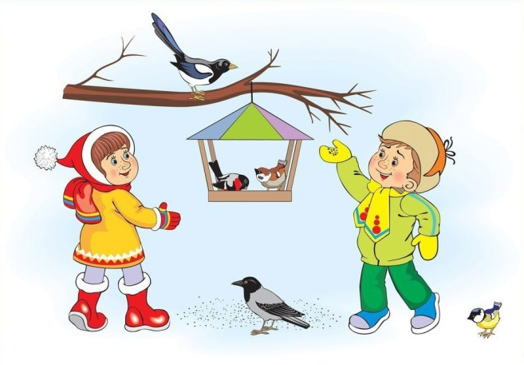
Исследовательская работа на тему: «Как помочь птицам перезимовать»
Автор работы: Белова Ксения
ученица 4Б класса

Slide 2
Актуальность исследования:
в зимнее время года из-за голода погибает очень много птиц. Многие люди не обращают внимания, а ведь именно человек может помочь выжить пернатым, сделав дополнительные подкормки.

Slide 3
Объект исследования: зимующие птицы города Тобольска Тюменской области.
Предмет исследования: кормушки и различный по составу корм для птиц.
Цель работы: подобрать и изучить информацию о способах оказания помощи птицам в зимний период, организовать регулярную правильную подкормку.

Slide 4
Перед собой я поставила следующие задачи:
- познакомиться с зимующими птицами нашего города и особенностями их питания;
- изучить правила кормления птиц зимой;
- изготовить своими руками съедобные кормушки для птиц;
- определить какие виды корма любимы птицами, что они съедают в первую очередь;
- определить какие кормушки чаще посещают птицы, какие из них самые практичные;
- провести наблюдения за птицами у кормушек;
- обобщить полученные результаты, проанализировать и сделать выводы.

Slide 5
Гипотеза: если в зимний период правильно подкармливать птиц, то большое количество птиц выживет, а значит, будет радовать нас весной и приносить пользу людям.

Slide 6
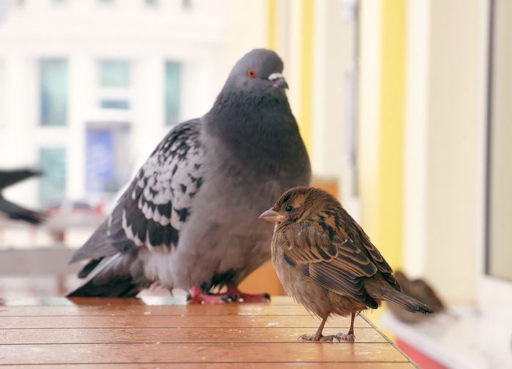
1. Полностью зависимые от человека

Slide 7
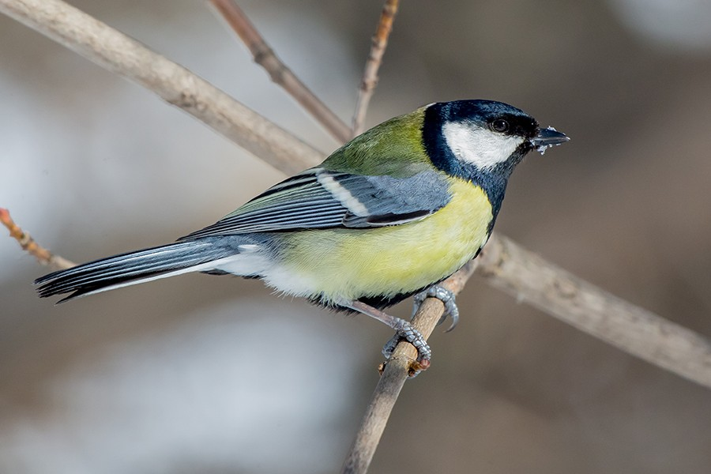
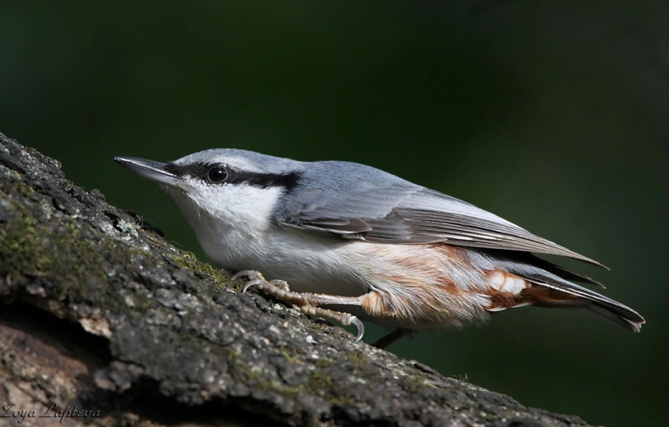
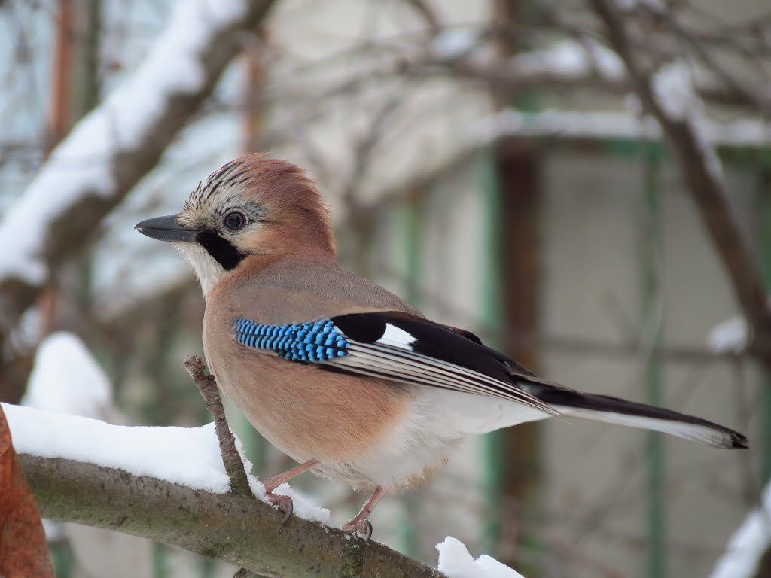
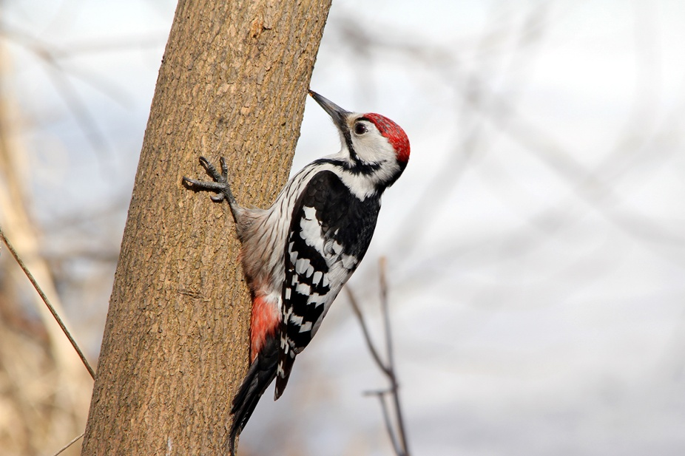
2. Могут пережить зиму без нашей помощи, но не откажутся если предложить

Slide 8
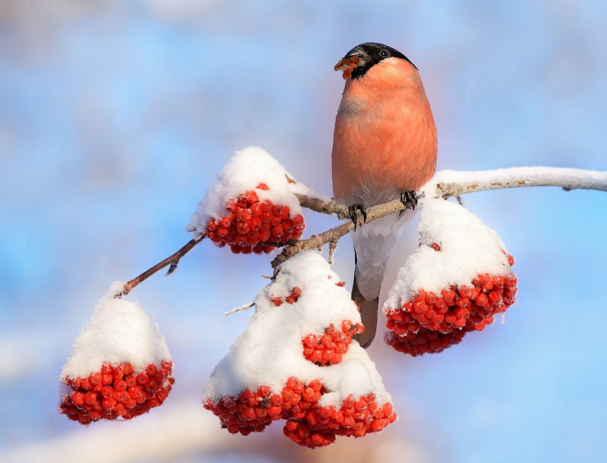
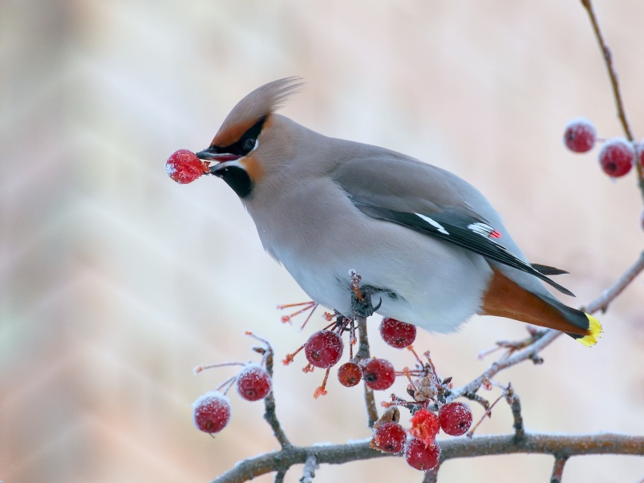
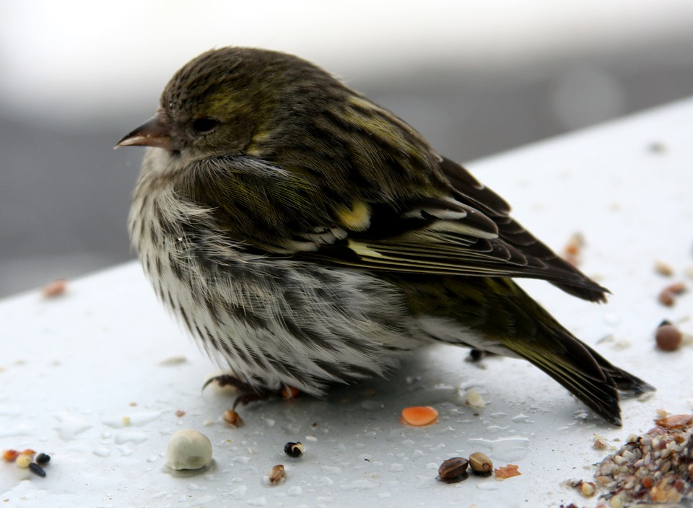
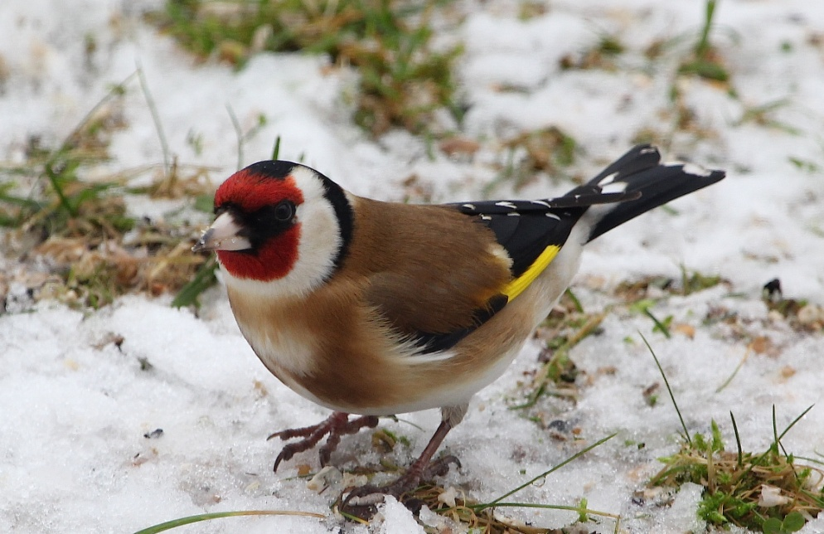
3. Добывают корм самостоятельно

Slide 9
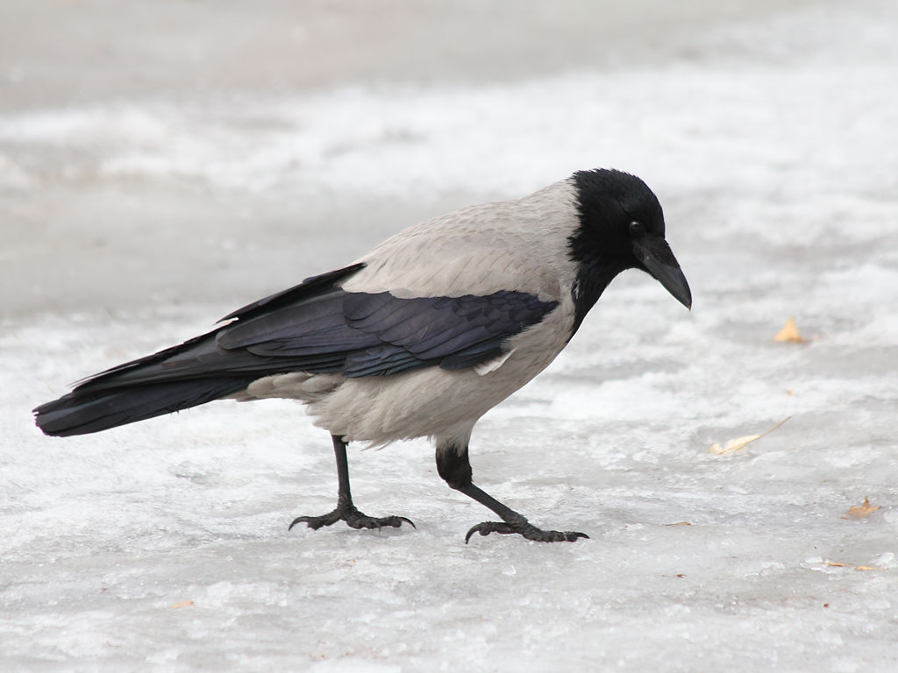
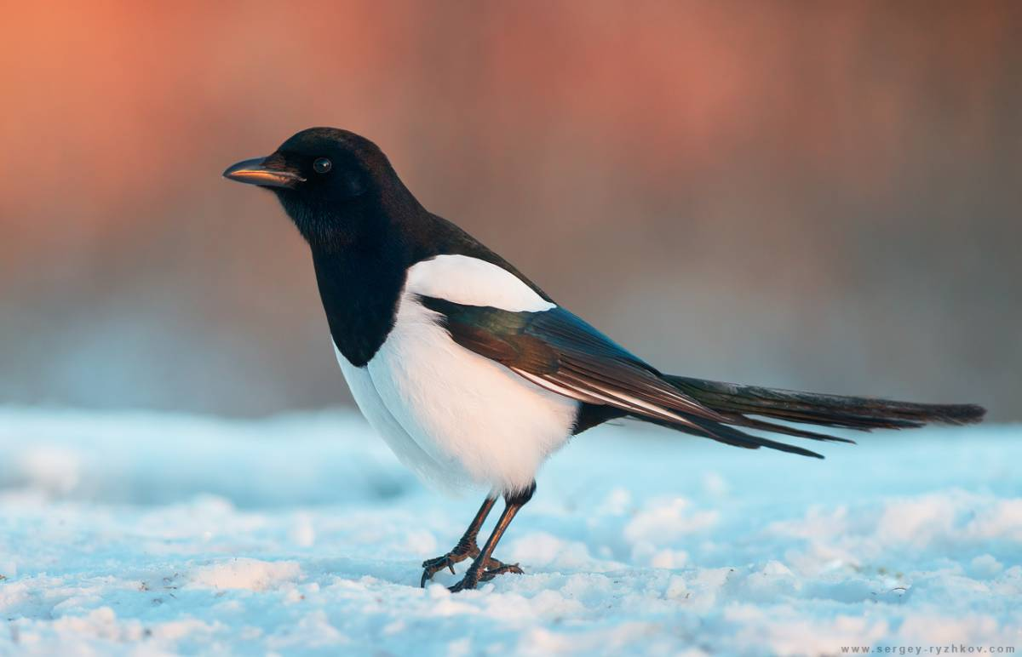
4. Подкормка крайне нежелательна

Slide 10
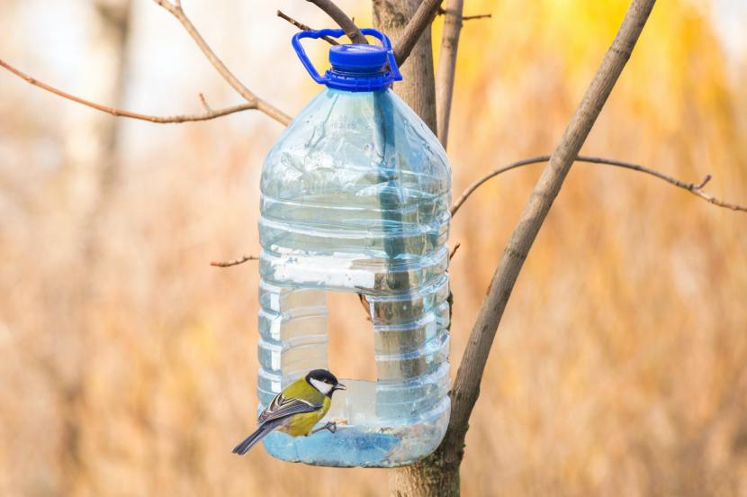
Разновидности кормушек:
1. Пластиковые

Slide 11
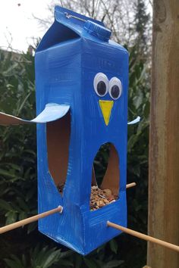
Разновидности кормушек:
2. Картонные

Slide 12
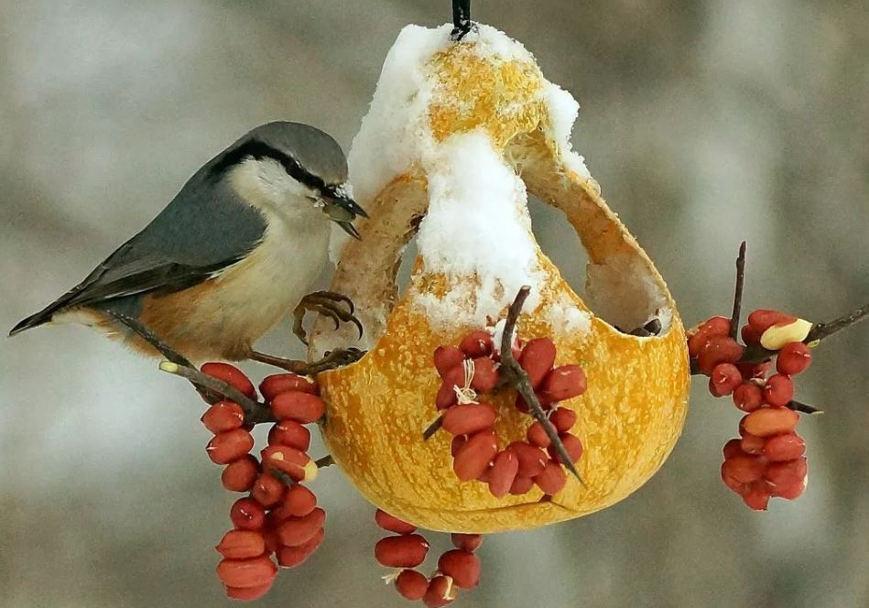
Разновидности кормушек:
3. Съедобные эко-кормушки

Slide 13
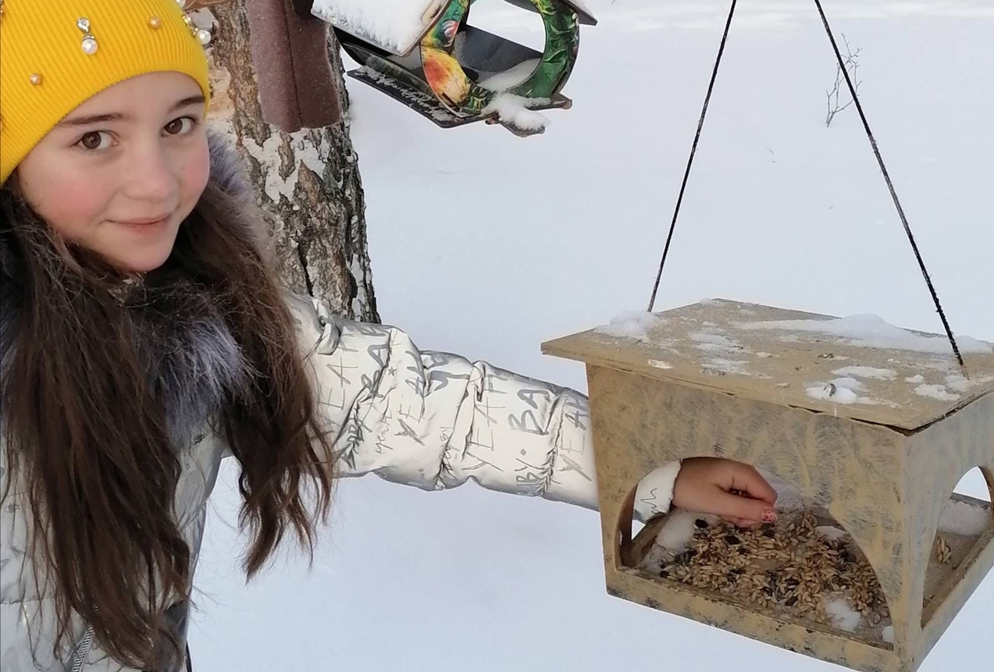
Разновидности кормушек:
4. Деревянные кормушки

Slide 14
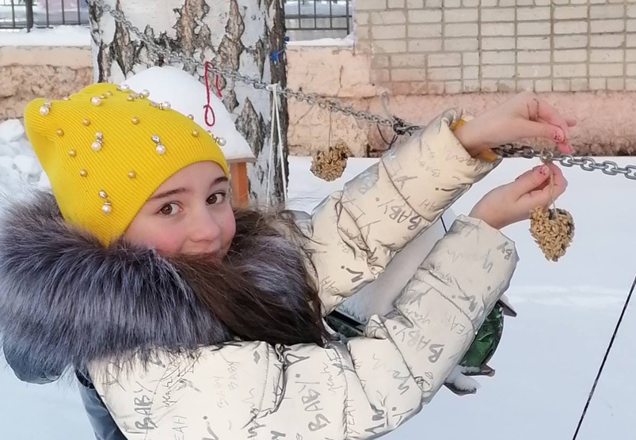
Разновидности кормушек:
5. Лакомства из зерен

Slide 15
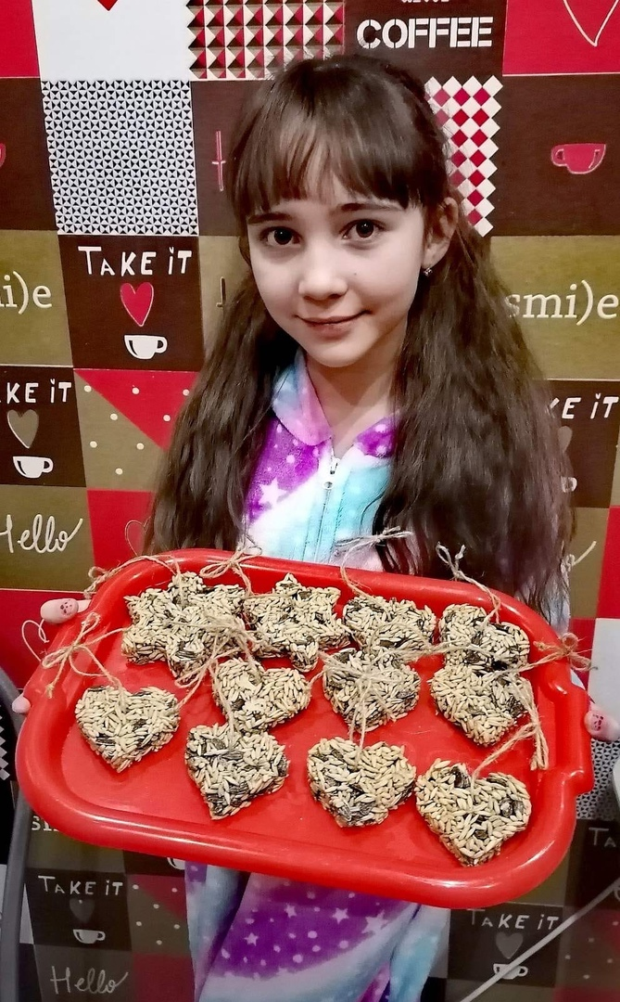
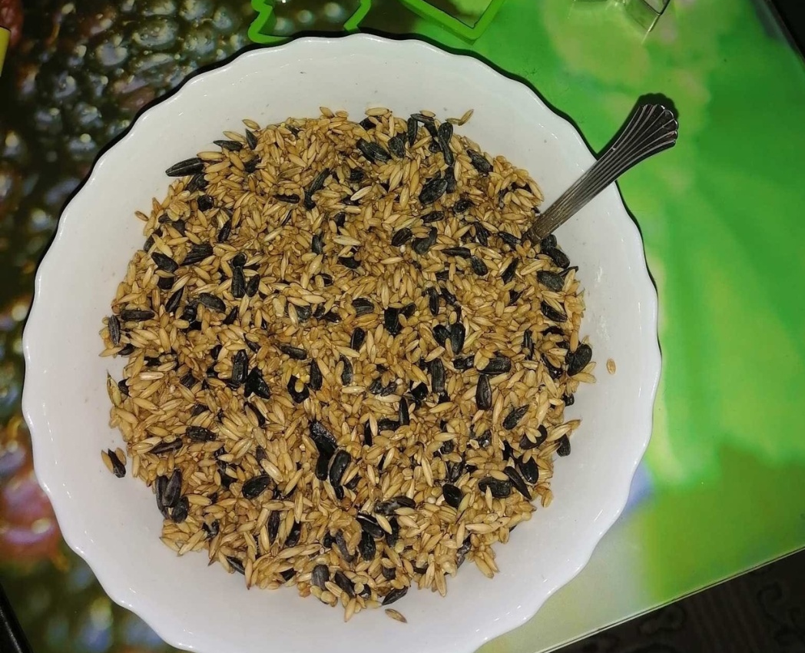
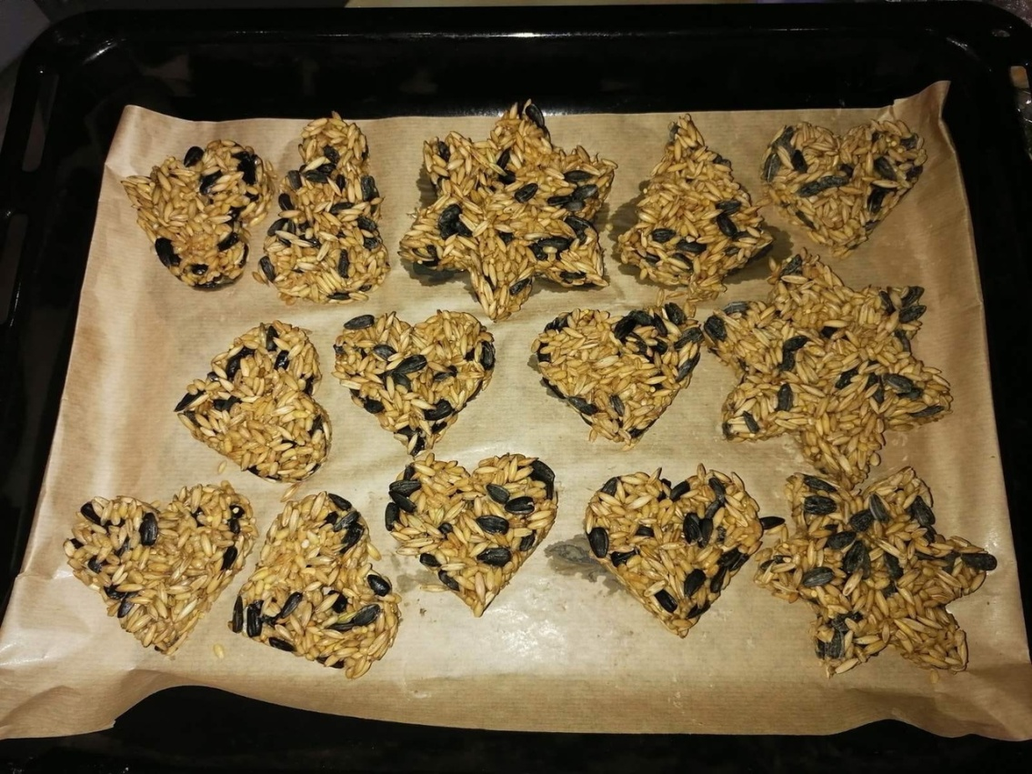
Приготовление зернового печенья

Slide 17
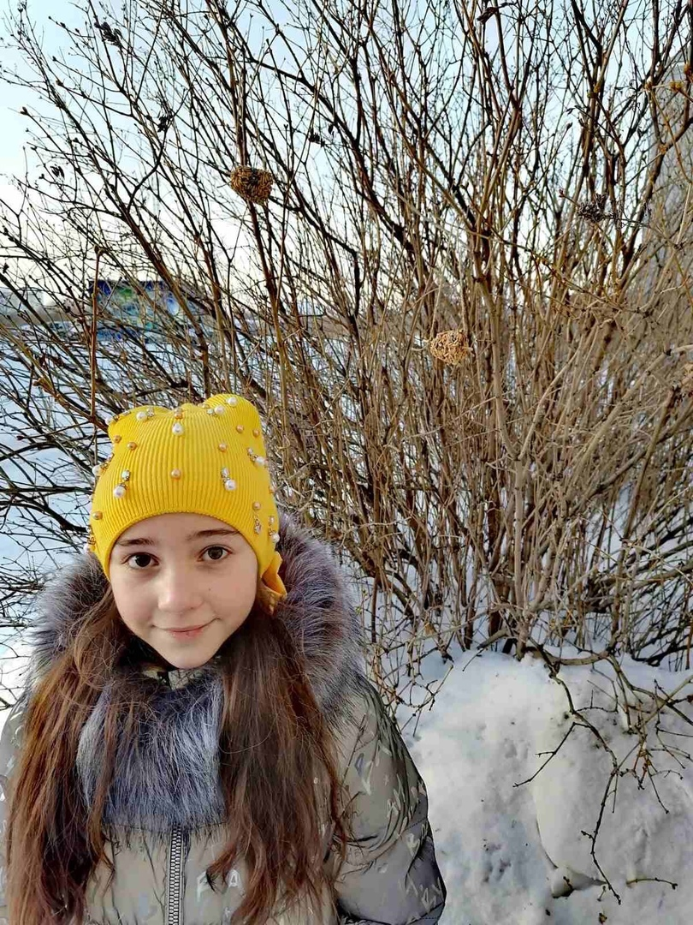
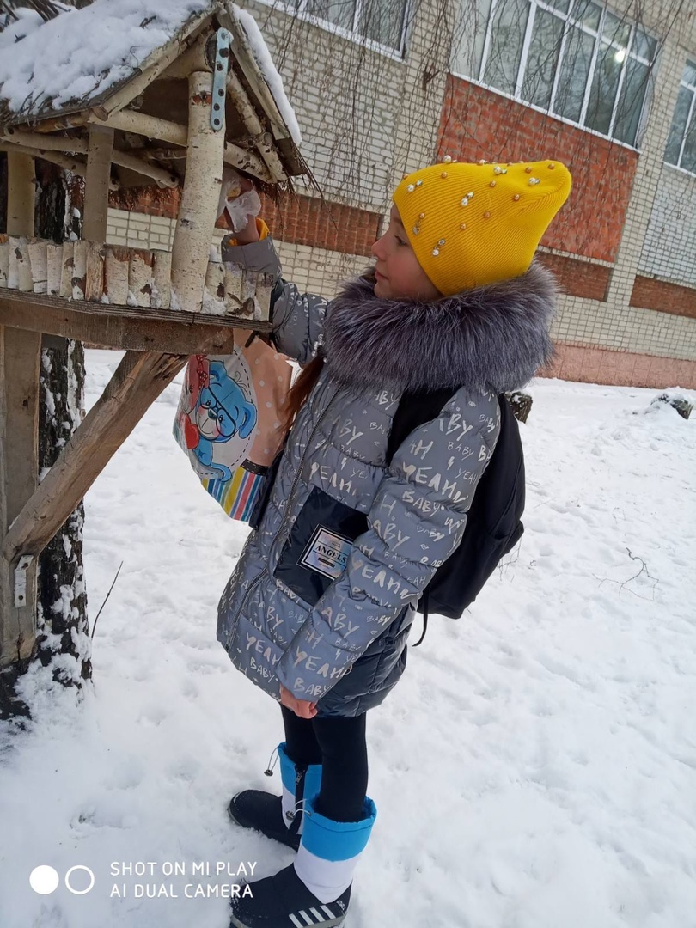
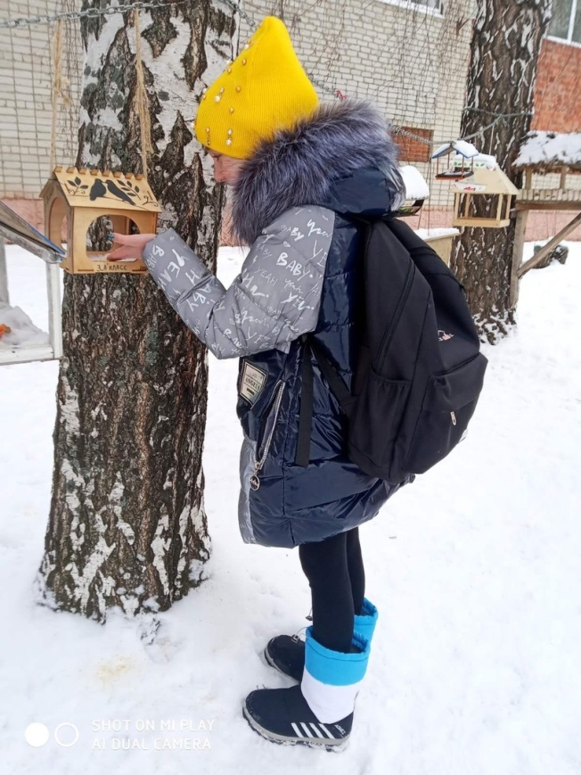

Slide 19
Спасибо за внимание!

